Slide 1
UNIDAD 14
Protocolos de comunicación

Slide 2
Objetivo de la Unidad 14
La familiarización de los estudiantes con los protocolos de comunicación más populares para el Internet de lo material del desarrollo de aplicaciones, principalmente: Bluetooth, Ethernet y WiFi.
Objetivo de la presentación
Programa de la presentación
Que Arduino interactúe con una Aplicación móvil mediante Bluetooth
Que Arduino interactúe con una Aplicación web mediante Ethernet
Que Arduino interactúe con una Aplicación web mediante WiFi
Probar algunos ejercicios de ejemplo
2

Slide 3
Introducción
El objetivo de esta UNIDAD es familiarizar a los estudiantes con los protocolos de comunicación más populares para el Internet de lo material del desarrollo de aplicaciones, principalmente, el Bluetooth, Ethernet y WiFi.
Pondremos en práctica estos protocolos a través de un simple escenario de comunicación bidireccional que implica un placa de desarrollo Arduino y una aplicación móvil (para Bluetooth) o web (para Ethernet y WiFi) intercambiando datos de los sensores y controlando el estado remoto de un LED.
Teniendo en cuenta el alcance de OpenIn, lo relevante de la Unidad será la programación Arduino. Por lo tanto, probaremos las aplicaciones móviles y web sin centrarnos en su desarrollo.
3

Slide 4
BLUETOOTH

Slide 5
Bluetooth
El Blueetoth es un cómodo protocolo de comunicación, la mayoría de smartphones y tablets integran esta interfaz.
El Bluetooth es también un protocolo muy adecuado para las aplicaciones basadas en Arduino, ya que las unidades comercialmente disponibles son asequibles y fáciles de interconectar con un programa, usando los protocolos de comunicación serial (como por ejemplo, UART).
Con este panorama, vamos a usar el fácilmente asequible módulo de Bluetooth HC-05 junto con la aplicación Terminal Serie Bluetooth para el sistema operativo de Android disponible en la tienda de Google Play para intercambiar los datos entre Arduino y un teléfono móvil o tablet.
5

Slide 6
Ejercicio de Bluetooth: Descripción
Pondremos en práctica estos protocolos a través de un simple escenario de comunicación bidireccional que implica un placa de desarrollo Arduino y una aplicación móvil (para Bluetooth) o web (para Ethernet y WiFi) intercambiando datos de los sensores y controlando el estado remoto de un LED.
Teniendo en cuenta el alcance de OpenIn, probaremos las aplicaciones móviles y web sin centrarnos en su desarrollo.
6

Slide 7
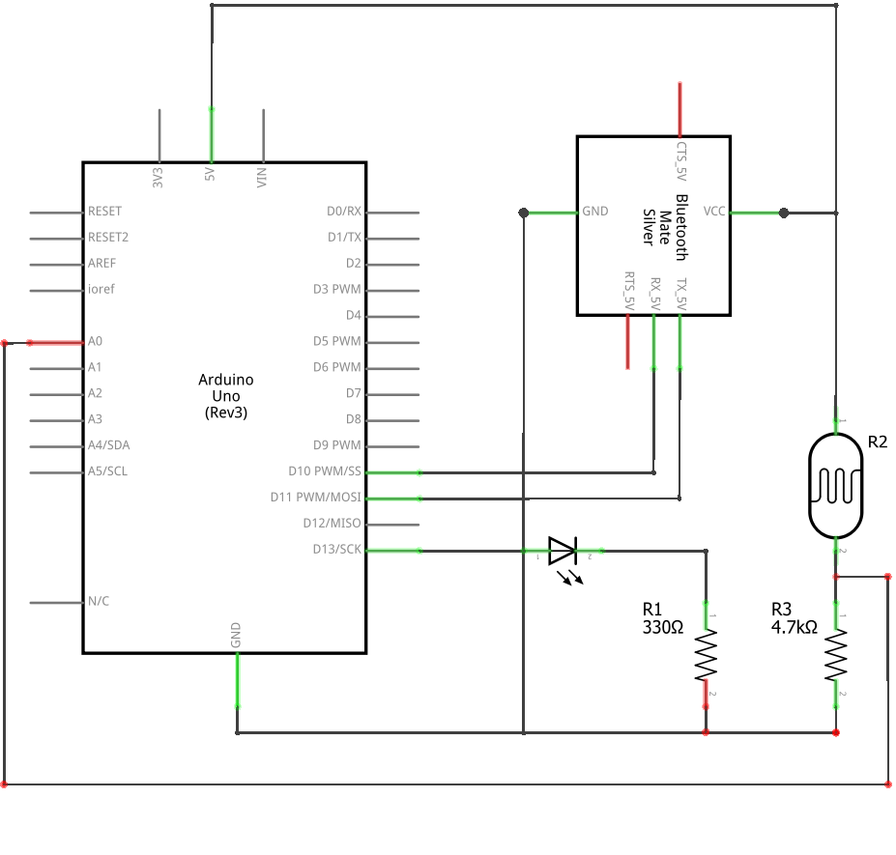
Ejercicio de Bluetooth: Esquema
El HC-05 es un módulo clásico de Bluetooth disponible en varios distribuidores. El LDR (R2) junto con el R3 forman un divisor de voltaje del que tomaremos mediciones de tensión analógicas.
7

Slide 8
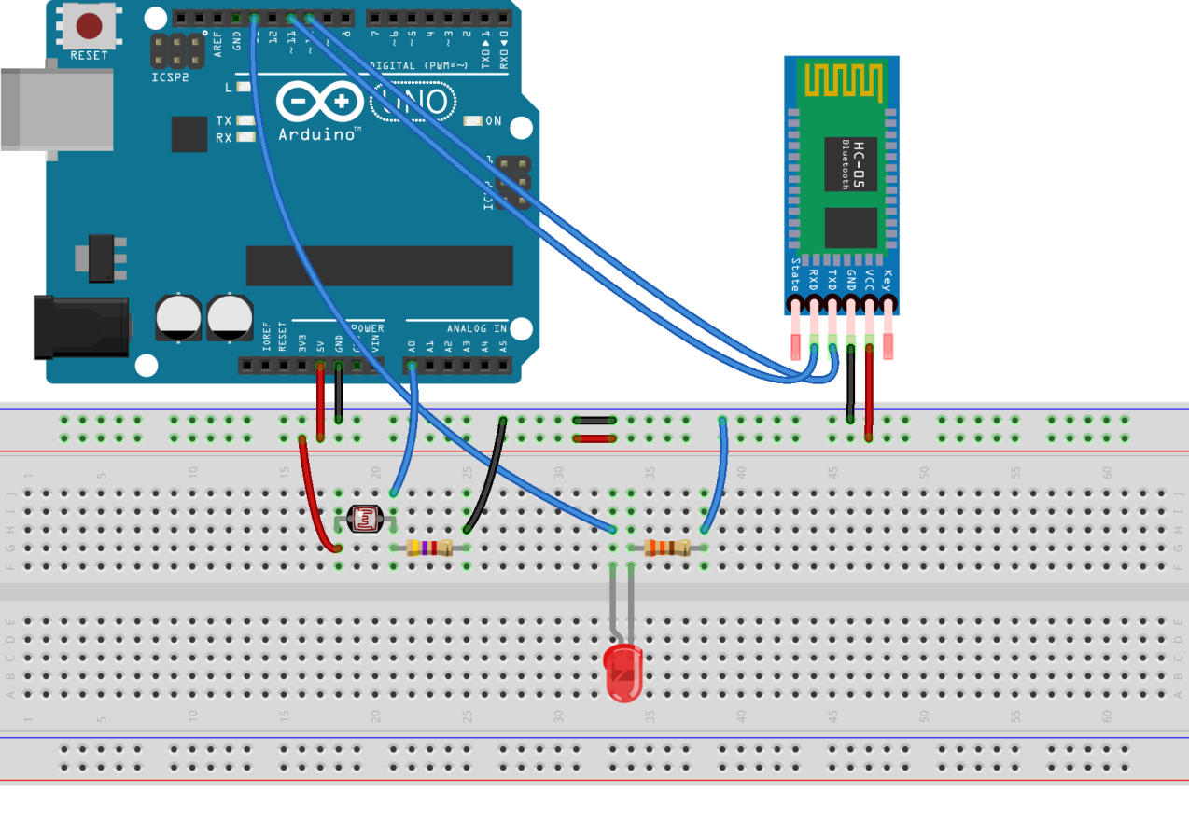
Ejercicio de Bluetooth: Placa de pruebas
El mismo circuito presentado en la placa de pruebas para hacer prototipos más fácilmente.
8

Slide 9
Ejercicio de Bluetooth: Código (1)
#incluir <SoftwareSerial.h>
// Iniciar un software UART en GPIO 10, 11
// Como el hardware UART (GPIO pines 0, 1) se usará por USB para programar y depurar,
// necesitaremos otro puerto UART.
SoftwareSerial bluetooth(10, 11); // 10 = RX, 11 = TX
byte bt_input ;
double ldr_input;
unsigned long prev_time = 0;
unsigned long curr_time = 0;
void setup()
{ pinMode(13, OUTPUT); // Registrar el GPIO 13 (el LED) como salida.
//Inicailizar la comunicación Bluetooth con una velocidad de transmisión de 9600 bps en el puerto del software UART.
bluetooth.begin(9600);
// Iniciar la comunicación serial (hardware UART) con una velocidad de transmisión de 9600 bps.
Serial.begin(9600);
// Espera un poco a que todo se instale.
delay(500);
}
9

Slide 10
Ejercicio de Bluetooth: Código (2)
void loop()
{
// Comprueba si hay datos entrantes.
if (bluetooth.available())
{
// Lee los datos entrantes.
bt_input = bluetooth.read();
// Si el carácter entrante es un «1», fija el GPIO 13 (LED) en «ALTO».
if ((char)bt_input == '1')
{
digitalWrite(13, HIGH);
}
// Si el carácter entrante es un «0», fija el GPIO 13 (LED) en «BAJO».
if ((char)bt_input == '0')
{
digitalWrite(13, LOW);
}
// Graba la lectura de caracteres en el hardware UART para depurar.
Serial.println(bt_input);
}
10

Slide 11
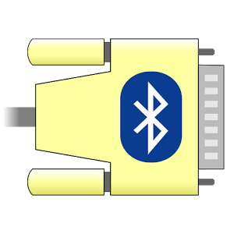
Ejercicio de Bluetooth: La Aplicación Móvil
Existen varias aplicaciones móviles para comunicarse con
una conexión Bluetooth. Están disponibles para la
mayoría de las plataformas, incluyendo Android e iOS.
Como vamos a intercambiar datos de serie y necesitamoss
un poco más de control durante el proceso, escogimos Terminal Serie Bluetooth para el sistema operativo de Android por Kai Morich (disponible en la Tienda de Google Play). Como implica el nombre, es una aplicación de terminal para dispositivos de serie.
11

Slide 12
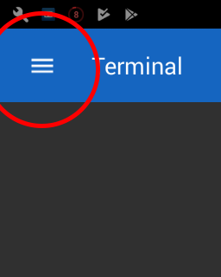
Ejercicio de Bluetooth: La Aplicación Móvil
La aplicación mostrará una pantalla de terminal vacía cuando se pone en marcha. Tendremos que conectar el dispositivo Bluetooth capaz de intercambiar datos serie.
Pulsa en el icono siguiente al rótulo «Terminal» para abrir el menú de la aplicación.
12

Slide 13
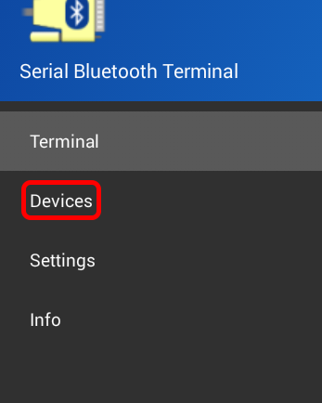
Ejercicio de Bluetooth: La Aplicación Móvil
Tan pronto como aparezca el menú, pulsa en «Dispositivos».
13

Slide 14
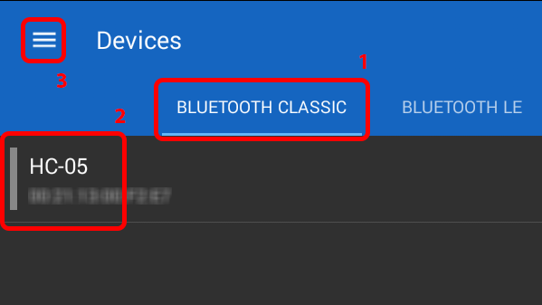
Ejercicio de Bluetooth: La Aplicación Móvil
(1)Elige entre Bluetooth Classic o BLE (dependiendo del módulo que has usado) y después (2) pulsa en su nombre. Finalmente, (3) pulsa de nuevo en el icono del menú y selecciona «Terminal» para volver al menú principal.
14

Slide 15
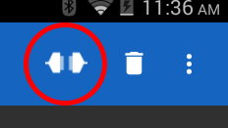
Ejercicio de Bluetooth: La Aplicación Móvil
El último paso es pulsar en el icono «Conectar».
Esto establecerá la conexión entre el
dispositivo y el módulo Bluetooth que has
seleccionado.
¡Eso es todo! Ahora la aplicación está lista para intercambiar datos con el módulo Bluetooth.
15

Slide 16
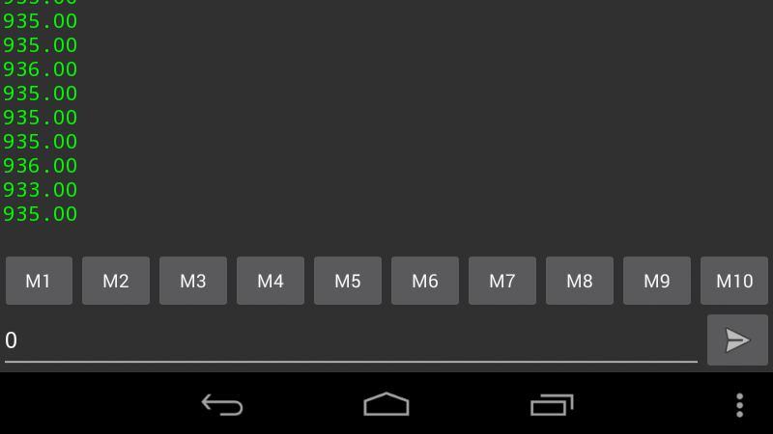
Ejercicio de Bluetooth: Conclusión
Si has recopilado y subido
el código suministrado en
tu placa Arduino,
ahora deberías poder
ver los datos entrantes
en la terminal de la aplicación.
Aparte de eso,
deberías poder cambiar el estado del LED conectado simplemente mandando una cadena de caracteres de «1» o «0».
BOTÓN DE ENVÍO
16

Slide 17
ETHERNET

Slide 18
ETHERNET - Introducción
El Ethernet es otro popular y cómodo protocolo de comunicación ya que capacita la comunicación inalámbrica con el mundo de internet. Usando Ethernet, una aplicación Arduino puede comunicarse con cualquier aplicación basada en TCP/IP, incluyendo aplicaciones RIA.
La placa Ethernet está disponible es una forma fácil, fiable y fácil de programar es una forma de enriquecer una aplicación basada en Arduino y que se pueda conectar a Ethernet.
Vamos a usar la placa Ethernet para lograr comunicación bidireccional con la aplicación web diseñada a medida para este propósito.
18

Slide 19
Ejercicio ETHERNET Descripción
En este ejercicio combinaremos una placa de desarrolo Arduino con una placa Ethernet Arduino. Al pulsar una tecla, la placa Arduino hará lecturas de nivel de brillo de un LDR y después enviará los datos a la placa Ethernet mediante SPI. La placa Ethernet, por otro lado, estará transmitiendo los datos a un servidor HTTP que aloja una web configurada para aceptar los datos.
El usuario tendrá la opción de controlar un LED conectado a la placa Arduino de la página web haciendo clic en el link apropiado.
19

Slide 20
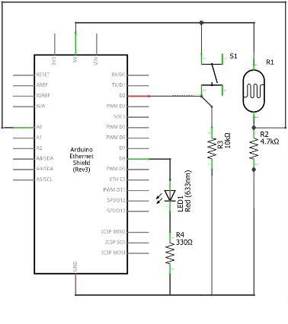
Ejercicio ETHERNET Esquema
El LDR (R1) junto con el R2 forman un divisor de voltaje del que tomaremos mediciones de tensión analógicas.
El interruptor (S1) desencadenará una interrupción en el pin 2 GPIO cuando se clique.
20

Slide 21
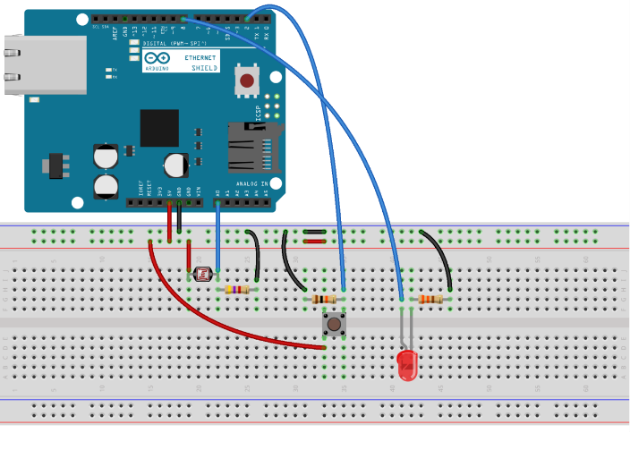
Ejercicio ETHERNET Placa de pruebas
El mismo circuito presentado en la placa de pruebas para hacer prototipos más fácilmente.
21

Slide 22
Ejercicio Ethernet: Código (1)
// La placa Ethernet usa el SPI para comunicarse // con la placa Arduino.
#include <SPI.h>
#include <String.h>
#include <Ethernet.h>
// La memoria intermedia almacenará la respuesta del servidor.
char buffer;
// El botón es un indicador variable.
bool button;
// El botón y los pines LED GPIO.
const byte GPIO_led = 8;
const byte GPIO_btn = 2;
// Pedir un temporizador de intervalos.
unsigned long request_timer;
// Tiempo de espera para la respuesta del servidor.
unsigned long timeout_timer;
// La dirección MAC de tu placa Ethernet. Normalmente está en una pegatina
// debajo de la placa. Si no está disponible, introduce la tuya.
byte mac[] = { 0xFF, 0xFF, 0xFF, 0xFF, 0xFF, 0xFF };
// El dominio / servidor al que conectarse y su puerto.
const char host[] = "spyrosrallis.com";
const byte port = 80;
// Dispositivo único de identificación. Para el objetivo de este ejercicio, un
//valor entre 0-255 es adecuado.
const byte device = 1;
// La dirección IP que vamos a consultar en el rúter. Si
// estás usando DHCP, puede que no tengas que hacerlo.
DirecciónIP ip ( xxx, xxx, xxx, xxx );
// Inicialización del objeto ClienteEthernet. Requerido para
// conectarse o comunicarse a través de la red.
ethernetClient client;
22

Slide 23
Ejercicio Ethernet: Código (2)
void setup()
{ // Registrar el GPIO_btn como salida y
// acopla un interruptor al mismo para seguir
// en un extremo ascendente.
pinMode(GPIO_btn, INPUT);
attachInterrupt(digitalPinToInterrupt(2), button_click, RISING);
// Registrar GPIO_led como una salida.
pinMode(GPIO_led, OUTPUT);
// Iniciar el hardware UART con una // velocidad de transmisión de 115200 bps.
Serial.begin(115200);
// Conectarse a la red.
Ethernet.begin(mac, ip);
Serial.print("Your IP Address is: ");
// Grabar la IP local. Si está detras de un rúter
// NAT, podrá grabar la IP NAT, no la // IP externa.
Serial.print(Ethernet.localIP());
Serial.print("\r\n");
}
23

Slide 24
Ejercicio Ethernet: Código (3)
void loop() {
// Interrumpir cualquier conexión que se mantuviera previamente.
client.stop();
// Conectarse al servidor.
client.connect(host, port);
// Cuando haya una buena conexión, envía la consulta.
if ( client.connected() ) {
client.print((String)"GET / arduino/getdata.php?deviceid=" + String(device) + " HTTP/1.0\r\n"
+ "User-Agent: Arduino\r\n"
+ “Host: " + host + "\r\n"
+ "Connection: close\r\n\r\n");
// Almacenar el tiempo de consulta.
timeout_timer = millis();
}
else {
Serial.println(" Client not connected.");
return;
}
// Si el servidor no ha respondido...
while ( !client.available()) {
if ( millis() > timeout_timer + 5000 )
{
// Se agotó el tiempo de espera.
return;
}
// ...esperar una respuesta.
delay(10);
}
24

Slide 25
Ejercicio Ethernet: Código (4)
// Si el servidor ha respondido, leer la respuesta
// carácter por carácter. Solo se almacenará el último
// carácter en la memoria intermedia.
while ( client.available() ) {
buffer = client.read();
}
// Si la memoria intermedia es «1», enciende el LED.
// Si no, apágalo.
if (buffer == '1’) {
digitalWrite(GPIO_led, HIGH);
}
else {
digitalWrite(GPIO_led, LOW);
}
if ( button ) {
// Interrumpir cualquier conexión que se mantuviera previamente.
client.stop();
// Conectarse al servidor.
client.connect(host, port);
// Cuando haya una buena conexión, envía la consulta.
if ( client.connected() ) {
client.print((String)"GET /arduino/setdata.php?deviceid=" + String(device) + "&data=" + String(analogRead(A0)) + " HTTP/1.0\r\n"
+ "User-Agent: Arduino\r\n"
+ “Host: " + host + "\r\n"
+ "Connection: close\r\n\r\n");
}
25

Slide 26
Ejercicio Ethernet: Código (5)
else {
Serial.println(" Client not connected.");
return;
}
button = false;
} // if ( button )
Ethernet.maintain();
delay(500);
} // loop()
void button_click(void)
{ // Si han pasado más de 0,5s desde // la petición anterior, pon el indicador en verdad y // registra el tiempo de espera actual.
if (millis() > request_timer + 500)
{
request_timer = millis();
button = true;
}
}
26

Slide 27
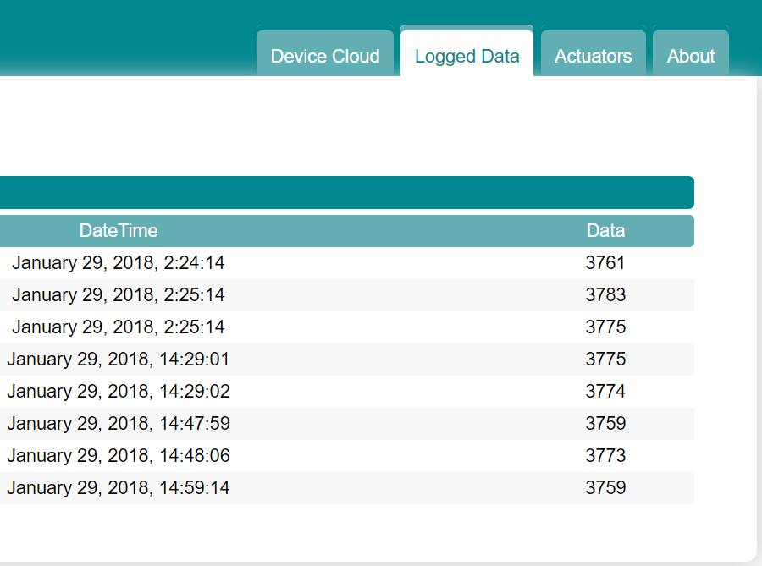
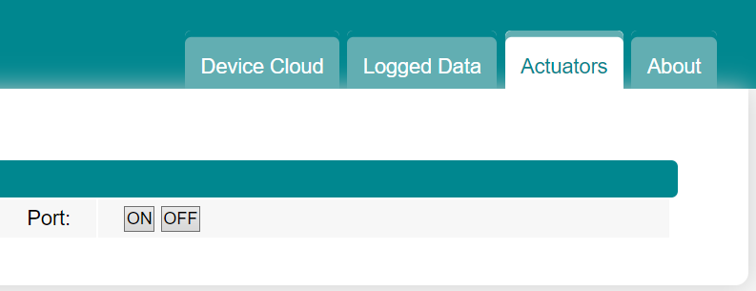
Ejercicio Ethernet: Conclusión
Tras completar el ejercicio
correctamente, deberías poder ver
los valores del LDR que aparecen en
la página web cada vez que provocas
la interrupción clicando el botón.
Ten en cuenta que si la página web
no se actualiza automáticamente, tienes que hacerlo manualmente.
También deberías poder cambiar
el estado de la LED conectada
simplemente clicando los links «ON» / «OFF» de la página web que está a nombre de tu cliente.
27

Slide 28
WiFi

Slide 29
WiFi - Introducción
El WiFi es el protocolo de comunicación inalámbrico más popular ya que habilita el acceso inalámbrico al mundo del Internet, es gratuito y disponible en casi todos los espacios públicos o privados. Sin embargo, no es tan efectivo con las aplicaciones IoT de las baterías.
Para que Arduino interactúe con el WiFi no hay una opción directa, ya que la placa WiFi que está disponible es cara para que sea popular. La alternativa más popular se basa en el microcontrolador ESP8266, que es muy asequible y fiable. Que ESP8266 sea un microcontrolador por sí mismo y no un secundario de Arduino y utilizarlo como extensión WiFi para el Arduino es posible, pero puede ser difícil.
29

Slide 30
WiFi - Introducción
En cambio, se han desarrollado varias placas basadas en ESP8266 para facilitar la comunicación vía WiFi. La mayoría de estas placas son compatibles con Arduino, lo que significa que se pueden programar con la IDE Arduino por su extensión con los estudios necesarios.
Usaremos dicha placa, principalmente la ESP32 (que es la versión más nueva y prometedora de la ESP8266). Usando esta placa habilitaremos comunicación bidireccional via WiFi con el la misma aplicación web que usamos en la Unidad del Ethernet.
30

Slide 31
Ejercicio WiFi: Descripción
Este ejercicio, a pesar de que no se usa una placa Arduino, es bastante similar al anterior (11(b)). Esta vez usaremos el ESP32-DEVKIT, una placa de desarrollo
El ejercicio tiene el mismo escenario: cuando se presione un botón mediremos los niveles de brillo producidos en un LDR. Los datos se enviarán a un servidor que aloja una página web especialmente diseñada para el ejercicio mediante un link WiFi. El usuario tendrá la opción de controlar un LED conectado a la placa ESP32-DEVKIT de la página web haciendo clic en el link apropiado.
31

Slide 32
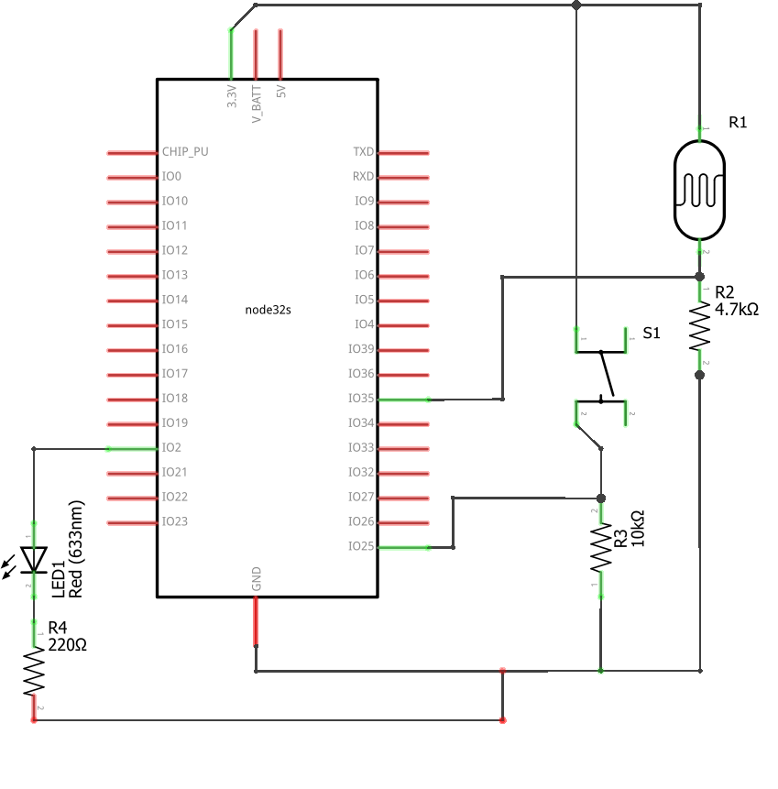
Ejercicio WiFi: Esquema
El LDR (R1) junto con el R2 forman un divisor de voltaje con el que mediremos los niveles de tensión. El interruptor (S1) desencadenará una interrupción en el pin 25 GPIO cuando se clique.
32

Slide 33
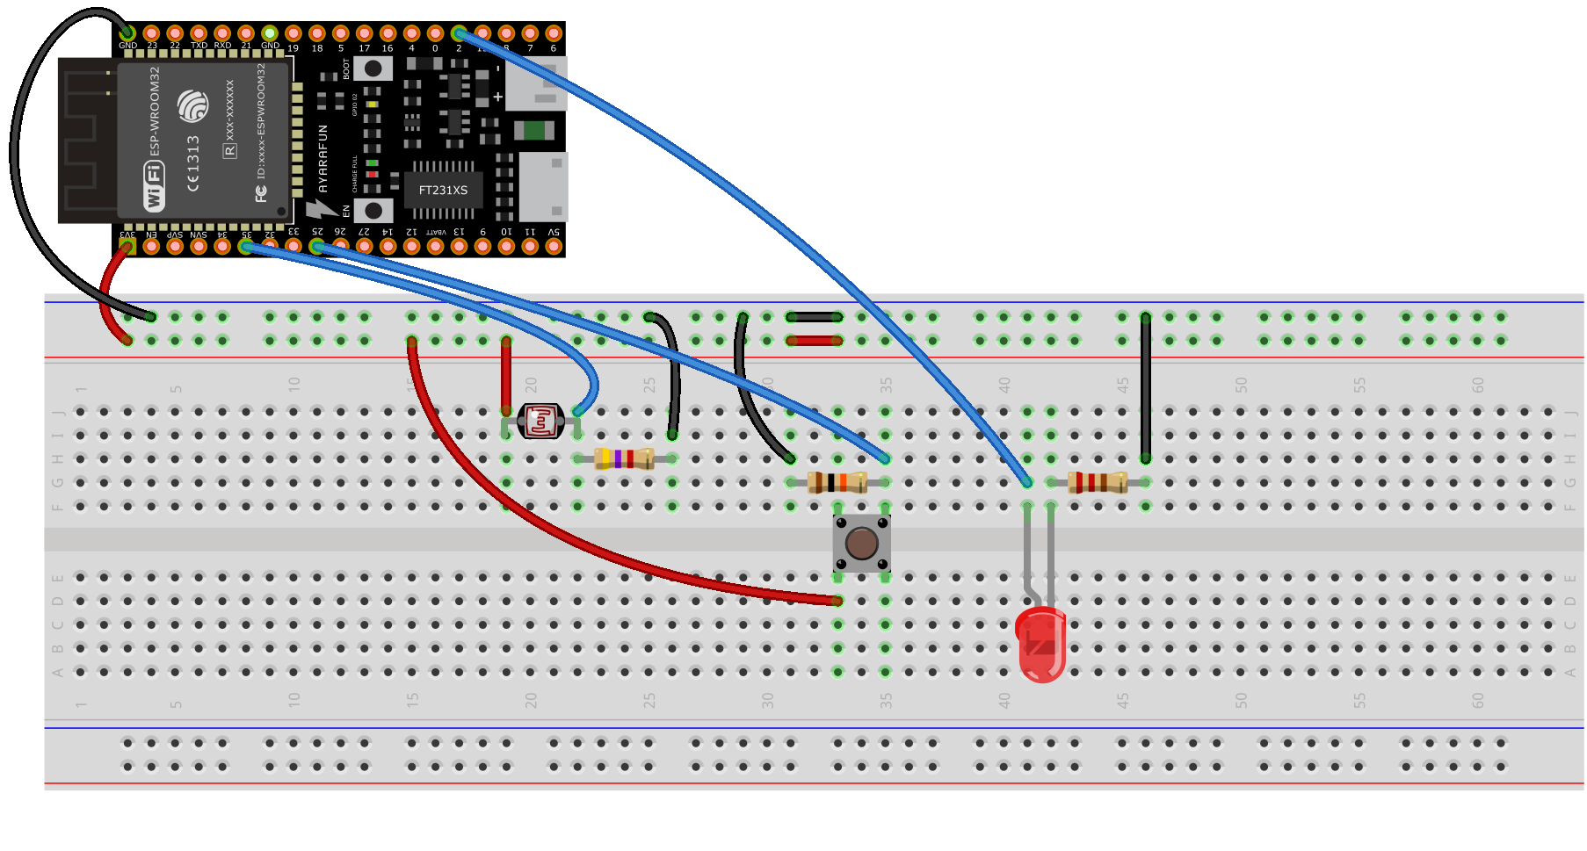
Ejercicio WiFi: Placa de pruebas
El mismo circuito presentado en la placa de pruebas para hacer prototipos más fácilmente. Ten en cuenta que como la placa ESP32-DEVKIT viene equipado con unas clavijas macho.
33

Slide 34
Ejercicio WiFi: Código (1)
#include <WiFi.h>
// La memoria intermedia almacenará la respuesta del servidor.
char buffer;
// El botón es un indicador variable.
bool button;
// El botón y los pines LED GPIO.
const byte GPIO_led = 2;
const byte GPIO_btn = 25;
// Pedir un temporizador de intervalos.
unsigned long request_timer;
// Tiempo de espera para la respuesta del servidor.
unsigned long timeout_timer;
// La SSID de la red y contraseña.
const char ssid[] = "ssid";
const char pass[] = "pass";
// El dominio / servidor al que conectarse y su puerto.
const char host[] = "spyrosrallis.com";
const byte port = 80;
// Dispositivo único de identificación. Para el objetivo de este ejercicio, un
// valor entre 0-255 es adecuado.
const byte device = 1;
// Inicialización del objeto ClienteWifi. // Requerido para // conectarse o comunicarse a través de la red.
WiFiClient client;
34

Slide 35
Ejercicio WiFi: Código (2)
void setup()
{// Registrar GPIO_btn como entrada y acoplar un // interruptor a este para seguir en un extremo ascendente.
pinMode(GPIO_btn, INPUT);
attachInterrupt(digitalPinToInterrupt(GPIO_btn), button_click, RISING);
// Registrar GPIO_led como una salida.
pinMode(GPIO_led, OUTPUT);
// Iniciar el hardware UART con una // velocidad de transmisión de 115200 bps.
Serial.begin(115200); // Grabar la información de depuración.
Serial.print("Connecting to ");
Serial.print(ssid);
Serial.print(" .");
// Intenta conectar a la red WiFi.
WiFi.begin(ssid, pass);
// Mientras no se conecta, espera. Comprobar cada 0,5s.
while ( WiFi.status() != WL_CONNECTED )
{
delay(500);
Serial.print(".");
}
// Cuando haya una conexión exitosa, graba un mensaje.
Serial.print("\r\n");
Serial.print("Connected succesfully! Su dirección IP es: ");
// Grabar la IP local. Si estás detrás de un rúter NAT, // podrá grabar la IP NAT, no la IP externa.
Serial.print(WiFi.localIP());
Serial.print("\r\n");
}
35

Slide 36
Ejercicio WiFi: Código (3)
void loop() {
// Interrumpir cualquier conexión que se mantuviera previamente.
client.stop();
// Conectarse al servidor.
client.connect(host, port);
// Cuando haya una buena conexión, envía la consulta.
if ( client.connected() ) {
client.print(String("GET ") + "/arduino/getdata.php?deviceid=" + String(device) + " HTTP/1.0\r\n"
+ "User-Agent: ESP32\r\n"
+ "Host: " + host + "\r\n"
+ "Connection: close\r\n\r\n");
// Almacenar el tiempo de consulta.
timeout_timer = millis();
// Si el servidor no ha respondido...
while ( !client.available()) {
if (millis() > timeout_timer + 5000) {
// Se agotó el tiempo de espera. return;
}
// ...esperar una respuesta.
delay(10);
}
// Si el servidor ha respondido, leer la respuesta
// carácter por carácter. Solo se almacenará el último
// carácter en la memoria intermedia.
while ( client.available() ) {
memoria intermedia = client.read();
}
36

Slide 37
Ejercicio WiFi: Código (4)
// Si la memoria intermedia es «1», enciende el LED. // Si no, apágalo.
if (buffer == ‘1’) {
digitalWrite(GPIO_led, HIGH);
}
else {
digitalWrite(GPIO_led, LOW);
}
}
sino
{
Serial.println("Connection failed.");
return;
} // if ( client.connected()
if ( button ) {
// Interrumpir cualquier conexión que se mantuviera previamente.
client.stop();
// Conectarse al servidor.
client.connect(host, port);
// Cuando haya una buena conexión, envía la consulta.
if ( client.connected() ) {
client.print(String("GET ") + "/arduino/setdata.php?deviceid=" + String(device) + "&data=" + analogRead(35) + " HTTP/1.0\r\n"
+ "User-Agent: ESP32\r\n"
+ "Host: " + host + "\r\n"
+ "Connection: close\r\n\r\n");
}
37

Slide 38
Ejercicio WiFi: Código (5)
else {
Serial.println(“Connection failed.");
return;
}
button = false;
} // if ( button )
delay(500);
} // loop()
void button_click(void)
{
// Si han pasado más de 0,5s desde la petición anterior, pon el indicador en verdad y registra el tiempo de espera actual.
if (millis() > request_timer + 500)
{
request_timer = millis();
button = true;
}
}
38

Slide 39
Ejercicio WiFi: Placa de pruebas
Ahora deberías poder ver los valores del LDR que aparecen en la página web cada vez que provocas la interrupción clicando el botón. Ten en cuenta que si la página web no se recarga automáticamente, tienes que actualizarla manualmente.
También deberías poder cambiar el estado de la LED conectada clicando simplemente en los botones «ON» / «OFF» de la página web a nombre de tu cliente.
39

Slide 40
UNIDAD 14 Protocolos de Comunicación
Gracias

